Slide 1
第三章 随机变量及其分布
3.3 条件分布

Slide 2
分布函数：条件分布函数，性质
离散型随机变量： 条件分布律，性质
连续型随机变量： 条件度函数，性质
均匀分布、二维正态分布

Slide 3
条件分布
回顾：第一章中，我们介绍了条件概率的概念 .
在事件B发生的条件下事件A发生的条件概率
推广到随机变量
设有两个随机变量X,Y ，在给定Y取某个值或者某些值的条件下，求X的概率分布.
这个分布就是条件分布.

Slide 4
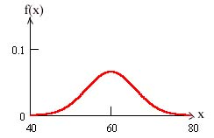


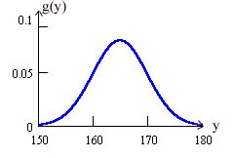
例如，考虑某大学的全体学生，从其中随机抽取一个学生，分别以X和Y 表示其体重和身高 . 则X和Y都是随机变量，它们都有一定的概率分布.
身高Y
体重X
的分布
身高Y
的分布
体重X

Slide 5
现在若限制1.7<Y<1.8(米), 在这个条件下去求X的条件分布，这就意味着要从该校的学生中把身高在1.7米和1.8米之间的那些人都挑出来，然后在挑出的学生中求其体重的分布.
容易想象，这个条件分布与不加这个条件时的分布会很不一样.
例如，在条件分布中体重取大值的概率会显著增加 .

Slide 6
一、离散型随机变量的条件分布
设 (X,Y) 是二维离散型 r. v.，对于固定的 j，若P(Y=y_{j}) >0，则称
i=1,2, …
为在Y=y_{j}条件下随机变量X的条件分布律.
类似地，对于固定的 i，若P(X=x_{i})>0，则称
j=1, 2 , …
为在X=x_{i}条件下随机变量Y的条件分布律.

Slide 7
注意：条件分布是一种概率分布，它具有概率分布的一切性质. （正如条件概率是一种概率，具有概率的一切性质.）
例如：
i=1,2, …

Slide 8
(X,Y )联合分布律如表格：
例1
求在给定Y=2下随机变量X的条件分布律和在给定X=1下随机变量Y的条件分布律。
解
因为
所以在给定Y=2下随机变量X的条件分布律为

Slide 9
或写为

Slide 10
或写为
所以在给定X=1下随机变量Y的条件分布律为
注意与边缘分布的区别

Slide 11
例2 把三个球等可能地放入编号为 1, 2, 3 的三个盒子中, 每盒可容球数无限. 记 X 为落入 1 号盒的球数, Y 为落入 2 号盒的球数，求
(1) 在Y = 0 的条件下，X 的分布律；
(2) 在 X = 2 的条件下，Y 的分布律.
分析 本题需先求联合分布, 然后求出边缘分布，
两者相除得条件分布，联合分布律由乘法公式求得:
其中

Slide 12
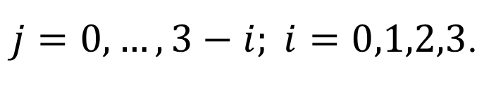
解 联合分布为
$j=0,…,3−i; i=0,1,2,3$.
其联合分布与边缘分布如下表所示

Slide 13
p_{ij}
X
0 1 2 3
p_{• j}
Y
0
1
2
3
0
0
0
0
0
0
p_{i•}
1

Slide 14
(1)
将表中第一行数据代入得条件分布
X
0 1 2 3

Slide 15
(2) 当 X = 2 时，Y 只可能取 0 与 1.
将表中第三列数据代入下式
得Y 的条件分布
Y
0 1

Slide 16
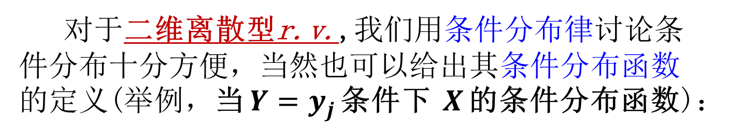

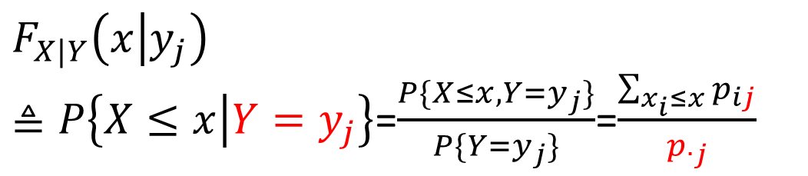
二、条件分布函数
对于二维离散型r.v.,我们用条件分布律讨论条件分布十分方便，当然也可以给出其条件分布函数的定义(举例，当$Y=y_{j}$条件下$X$的条件分布函数)：
$$F_{X|Y}\left(x | y_{j}\right)$$
$≜P\left\{X≤x | Y=y_{j}\right\}$=$\frac{P\{X≤x,Y=y_{j}\}}{P\{Y=y_{j}\}}$=$\frac{\sum_{x_{i}≤x}{p_{ij}}}{p_{∙j}}$
$$(−∞<x<+∞)$$

Slide 17
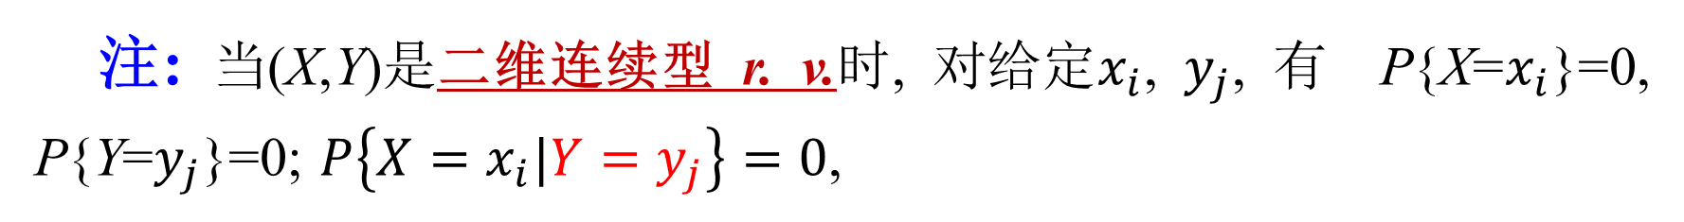
注: 当(X,Y)是二维连续型 r. v.时, 对给定$x_{i}$, $y_{j}$, 有 P{X=$x_{i}$}=0, P{Y=$y_{j}$}=0; $P\left\{X=x_{i}|Y=y_{j}\right\}=0$,
所以，不能直接用$P\left\{X≤x | Y=y\right\}来定义$条件分布函数。
y
设
Δy
y - Δy
x

Slide 18
y
y -Δy
x

Slide 19
定义
若 f (x,y) 在点(x, y) 连续, f _{Y} (y)在点 y 处连续且 f _{Y} (y) > 0, 则称
为Y = y 时，X 的条件分布函数, 记作

Slide 20


三、条件概率密度函数
定义
Y = y 的条件下 X 的条件概率密度函数为
$$\left(−∞<x<+∞ \right)$$
类似地,
X = x 的条件下Y 的条件分布函数为
X = x 的条件下Y 的条件概率密度函数为
$$\left(−∞<y<+∞ \right)$$

Slide 21
注记：
1)
仅是 x 的函数, y是常数,
对每一 f_{Y} (y) >0 的 y 处, 只要符合定义的条件,都能
定义相应的函数.
也有相仿论述.
2) 类似于乘法公式，由定义我们有：

Slide 22
例1 已知(X,Y )服从圆域 x² + y² ≤ r² 上的均匀分布，
求：条件概率密度 .
•
x
解
-r
r
•
=

Slide 23
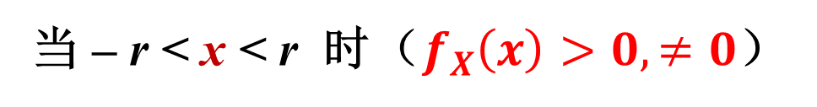
当 – r < x < r 时（$f_{X}\left(x\right)>0,≠0$）
•
x
•
练习：
求：条件概率密度
课本P72：例4

Slide 24
练习
设二维随机变量(X,Y)的联合密度函数为
注意积分上下限

Slide 25
练习
设二维随机变量(X,Y)的联合密度函数为
(3) 两个边缘密度.

Slide 26
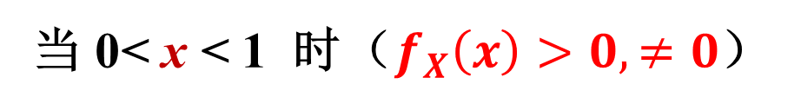
练习
设二维随机变量(X,Y)的联合密度函数为
(3) 两个边缘密度.
当 0< x < 1 时（$f_{X}\left(x\right)>0,≠0$）

Slide 27
作业 ：
P85:10，13，15
课外自己练习：14

